Slide 1
Bài 53:
So sánh các số có ba chữ số (Tiết 1)

Slide 2

KHỞI ĐỘNG

Slide 3












CHƠI TRỐN TÌM
CÙNG BẠCH TUYẾT VÀ 7 CHÚ LÙN

Slide 4

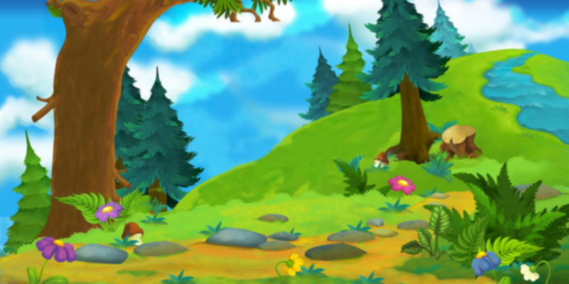






89 … 98
A. ?
B. =
C. >
D. <
ĐÚNG RỒI

Slide 5



26 + 18 … 35
A. ?
B. >
C. <
D. =
ĐÚNG RỒI

Slide 6



75 – 26 … 10 + 39
A. =
B. >
C. <
D. ?
ĐÚNG RỒI

Slide 7
CHỦ ĐỀ 10
  CÁC SỐ TRONG PHẠM VI 1000
BÀI 53:
SO SÁNH CÁC SỐ
CÓ BA CHỮ SỐ
(Tiết 1)

Slide 8
KHÁM PHÁ

Slide 9
2: KHÁM PHÁ
237
233
237 > 233
233 < 237

Slide 10
328
338
328 < 338
338 > 328

Slide 11
213
134
213 > 134
134 < 213

Slide 12
HOẠT ĐỘNG

Slide 13
3: Hoạt động
1
Đ, S ?
599 > 601
678 < 768
352 = 325
790 < 789
478 = 478
847 > 747

Slide 14

1
Đ, S ?
352 > 325

Slide 15
1
Đ, S ?
599 > 601
599 < 601

Slide 16
1
Đ, S ?
678 < 768

Slide 17
1
Đ, S ?
790 < 789
790 > 789

Slide 18
1
Đ, S ?
478 = 478

Slide 19
1
Đ, S ?
847 > 747

Slide 20
1
Đ, S ?
352 > 325
599 > 601
678 < 768
790 < 789
478 = 478
847 > 747

Slide 21
2
>, < = ?
>
<
?
215
?
218
587
507
=
>
?
392
?
239
258
258
>
<
?
585
767
?
858
777

Slide 22
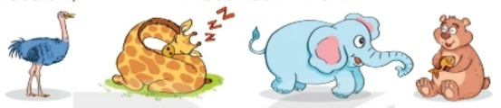
3
Cho biết số đo chiều cao của bốn con vật như sau:
Đà điểu: 213 cm
Hươu cao cổ: 579 cm
Voi: 396 cm
Gấu nâu: 274 cm

Slide 23
3
a) Trong các con vật đó, con vật nào cao nhất, con vật nào thấp nhất?
b) Nêu tên các con vật theo thứ tự từ thấp nhất đến cao nhất

Slide 24
3
213 cm
579 cm
396 cm
274 cm
a) Cao nhất:
Hươu cao cổ (579 cm)
Thấp nhất:
Đà điểu (213 cm)

Slide 25
3
213 cm
579 cm
396 cm
274 cm
b) Tên các con vật theo thứ tự từ thấp nhất đến cao nhất là:
Đà điểu
Gấu nâu
Voi
Hươu cao cổ

Slide 26
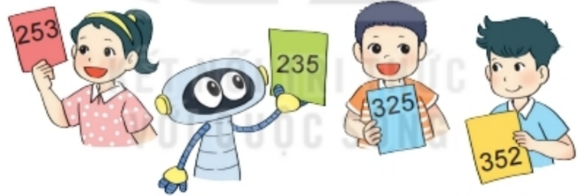
4
Từ ba tấm thẻ ghi các số 2, 3 và 5, mỗi bạn đã tạo ra
một số có ba chữ số rồi viết ra giấy (như hình vẽ).
a) Trong bốn số đó, số nào lớn nhất, số nào bé nhất?
b) Em có thể tạo được một số lớn hơn bốn số đó hay không?

Slide 27
4
Từ ba tấm thẻ ghi các số 2, 3 và 5, mỗi bạn đã tạo ra
một số có ba chữ số rồi viết ra giấy (như hình vẽ).
a) Số lớn nhất:
352
Số bé nhất:
235

Slide 28
4
Từ ba tấm thẻ ghi các số 2, 3 và 5, mỗi bạn đã tạo ra
một số có ba chữ số rồi viết ra giấy (như hình vẽ).
b) Số lớn hơn bốn số đã cho:
523;
532

Slide 29

Toán
Bài 53: SO SÁNH CÁC SỐ CÓ BA CHỮ SỐ (Tiết 1)
Dặn dò
- Xem lại bài.
- Chuẩn bị bài: So sánh các số có ba chữ số (Tiết 2)

Slide 30
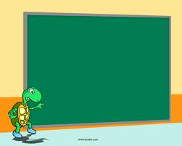
BUỔI HỌC ĐẾN ĐÂY LÀ KẾT THÚC
MẾN CHÀO CÁC CON!!!

